Slide 1
马来酸桂哌齐特注射液
（克林澳）
北京四环制药有限公司

Slide 2
目录CONTENTS
01
药品基本信息
02
安全性
03
有效性
04
创新性
05
公平性

Slide 3
01-药品基本信息
【通用名】：马来酸桂哌齐特注射液。
【注册规格】：2ml:80mg ，10ml:320mg。
【中国大陆首次上市时间】：2002年。
【目前大陆地区同通用名药品的上市情况】：
北京四环制药有限公司、福建金山生物制药股份有限公司、齐鲁制药有限公司等3家企业。应国家药监局要求2019年12月完成确证性临床研究，北京四环桂哌齐特是唯一如期完成并获批新适应症的企业，新适应症单一、疗效明确。
【全球首个上市国家/地区及上市时间】：法国，1974年。
【是否为OTC药品】：否。
【参照药品建议】：
依达拉奉右莰醇注射用浓溶液（规格:5ml:10mg:2.5mg）
与马来酸桂哌齐特属于同剂型同治疗领域，用于急性缺血性脑卒中患者的治疗；
疗效和安全性均经过大型循证验证；
依达拉奉右莰醇已纳入2020年国谈目录，IQVIA数据显示2021年其销售金额9.8亿元。

Slide 4
01-药品基本信息（续）
【说明书适应症/功能主治】：
用于改善急性缺血性脑卒中所致的神经症状、日常生活活动能力和功能障碍。（桂哌齐特2020获批的新适应症，与2019国家卫健委下发的重点监控合理用药目录的药品适应症完全不一样，故此品种不属于重点监控范围）。
【用法用量】：
一次320mg，溶于500ml生理盐水或10%葡萄糖或生理盐水注射液中 ，缓慢静脉滴注3小时，一日1次。
【所治疗疾病基本情况】：
我国是脑卒中大国，发病率居全球首位。我国脑卒中患者以每年8.7%的速度增加，医保费用超500亿元/年。该疾病呈高发病、高致残、高死亡、高复发、高负担特点，其筛防工程被列入国家医改重大专项。据《2020中国卫生健康统计年鉴》，2019年公立医院缺血性脑卒中出院人数433.5万，人均医药费9809元。该疾病治疗药短缺且具循证治疗药物少。
【未满足的治疗需求】：
现目录内治疗脑卒中有充分循证的药物只有2款，桂哌齐特历经3年完成确证性临床研究、2020年获批新适应症。其有效性、安全性、经济性成为临床不可或缺的治疗性药物，此品种既可弥补目录短缺，又可满足临床实际需求，提高患者可及性。

Slide 5
01-药品基本信息（续）:
马来酸桂哌齐特注射液获批新适应症，不再属于重点监控范围
北京四环马来酸桂哌齐特上市多年，临床疗效好，数百万患者获益。但由于其适应症过于宽泛易被滥用，2019年国内所有企业生产的桂哌齐特被列入国家第一批重点监控药物目录。
我司按照新药研发要求，重新开展了确证性临床研究（RCT）。该研究由北京协和医院牵头，全国65家中心参与，入组1301例受试者，历时3年研究结果证实了马来酸桂哌齐特注射液在缺血性脑卒中的治疗价值。
基于此确切循证结果，我司生产的马来酸桂哌齐特注射液于2020年10月27日获得国家药监局药品注册批件，适应症批准为：“用于改善缺血性脑卒中所致的神经症状，日常生活活动能力和功能障碍”。适应症单一、疗效明确。
RCT相关研究结果分别于2020年发表在国际神经病学期刊《BMC neurology》和《中华神经科杂志》上。桂哌齐特RCT也得到了各行业协会的高度认可，2021年马来酸桂哌齐特被纳入国家卫健委牵头中华医学会组织编写的基层指南、收入人民卫生出版社的《神经病学》(第3版）教材等。
经与国家卫健委沟通确认，我司马来酸桂哌齐特系国家药监局按照新药标准批准用于新的适应症治疗卒中病人的唯一产品，已与国家卫健委当初建立《第一批国家重点监控合理用药药品目录（化药及生物制品）国卫办医函[2019]558号）》的原意、标准不符，不再属于重点监控范围之列。

Slide 6
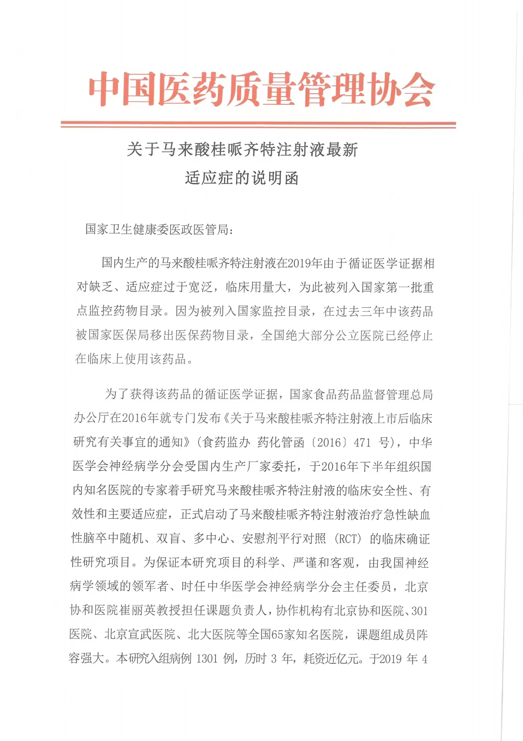
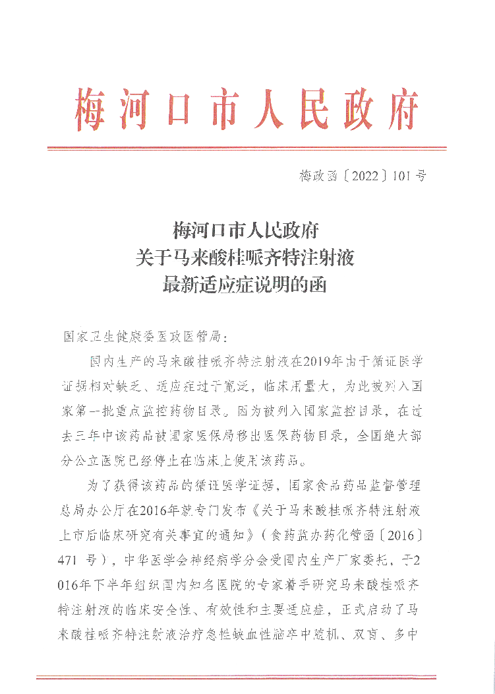
01-药品基本信息（续）:
马来酸桂哌齐特注射液最新适应症获各级部门的认可

Slide 7
02-安全性
【不良反应情况】：
药品说明书收载的安全性信息为：头痛常见；头晕、头部不适、恶心、腹泻、腹痛、心悸、潮红、过敏反应、呼吸困难、肝肾功能异常、白细胞减少、肾功能损害、皮疹、瘙痒、胸部不适等少见；粒细胞缺乏、血小板减少罕见。
【国内外不良反应发生情况、安全性方面优势】：
由国家药监局药品评价中心委托解放军总医院第一医学中心郭代红主任启动桂哌齐特安全性评价工作，利用“医疗机构药品不良事件主动监测与智能评估警示系统”，于2014~2016年期间分别对11665例、19487例使用桂哌齐特的住院患者进行自动监测，结果显示，血小板、血红蛋白、白细胞减少的发生率分别为0.12%、0.34%和0.20%，总发生率0.66%，肝损害总发生率0.82%，均属偶见。
北京四环马来酸桂哌齐特注射液，经过5次原料药及注射液的工艺改进，药品质量全面提升，临床用药更安全。

Slide 8
03-有效性
【与对照药品疗效方面优势】：
目前国内确证性临床试验规模最大质量最高、65家中心开展、入组1301例的桂哌齐特治疗急性缺血性脑卒中研究结果显示，桂哌齐特组第90d mRS评分≤2分受试者比例显著高于对照组(p=0.0004），第90d Bl指数≥95分受试者比例显著高于对照组，两组间安全性指标无显著差异。结果表明：该药可显著改善患者预后降低残疾率；显著改善患者神经功能和日常生活活动能力；安全性耐受性良好，未见非预期不良事件。
【临床指南/诊疗规范推荐】：
中华医学会《缺血性卒中基层诊疗指南（2021）》：“大样本临床试验显示马来酸桂哌齐特注射液有明确改善缺血区微循环作用”。该指南由国家卫健委基层司委托中华医学会及中华医学会神经病学分会编写。
人民卫生出版社《神经病学》第3版（2021）<血栓形成性脑梗死>章节推荐：“马来酸桂哌齐特注射液作为内源性腺苷增效剂，有改善血流、细胞保护等多靶点作用，可改善急性缺血性卒中患者神经功能缺损评分。”
北京慢性病防治与健康教育研究会《脑血管病社区防治指南》：“脑梗死急性损伤期、损伤和修复并存期，可选用马来酸桂哌齐特注射液。”

Slide 9
04-创新性
原研对于桂哌齐特氮氧化合物的含量无控制要求，北京四环先后5次提升桂哌齐特原料药、注射液质量标准，把氮氧化合物含量降到最低。马来酸桂哌齐特工艺改进后，临床用药安全有效、质量可控。
2011年，北京四环马来酸桂哌齐特原料药及注射液技术改造课题，获国家“重大新药创制”科技重大专项支持。
2017年，北京四环“一种安全性高的桂哌齐特药用组合物及其制备方法和其应用”（专利号:ZL201110006357.7）荣膺国家知识产权局&世界知识产权组织的第19届中国专利金奖。
北京四环马来酸桂哌齐特注射液有效期为3年，其他企业的桂哌齐特有效期为2年。

Slide 10
05-公平性
【所治疗疾病对公共健康的影响】
我国脑卒中患者以每年8.7%的速度增加，医保费用超500亿元/年。该疾病呈高发病、高致残、高死亡、高复发、高负担特点，其筛防工程被列入国家医改重大专项。大型RCT结果证实桂哌齐特在其治疗领域独具优势。
【符合“保基本”原则】
据《2020中国卫生健康统计年鉴》，2019年公立医院缺血性脑卒中出院人数433.5万，人均医药费9809元。该疾病治疗药短缺且具循证治疗药物少，桂哌齐特经大型循证验证且日治疗费用仅150余元，临床价值高、价格合理、能够满足基本医疗需求。
【弥补目录短板】
现目录内治疗脑卒中有充分循证的药物只有2款，桂哌齐特历经3年完成确证性临床研究、2020年获批新适应症。其有效性、安全性、经济性成为临床不可或缺的治疗性药物，此品种既可弥补目录短缺，又可满足临床实际需求，提高患者可及性。
【有效降低临床管理难度】
根据北京四环桂哌齐特RCT研究结果，2020年10月国家药监局批准新的适应症：桂哌齐特用于治疗急性缺血性脑卒中患者。适应症单一且非常明确，便于临床及医保管理。

